Slide 1

第四章 存储管理
存储器
连续存储空间管理
分页式存储管理
分段式存储管理
虚拟存储管理

Slide 2

4.0 引言
程序执行过程中的可能问题
把程序从外存装入到内存进行执行，需要考虑内存是否能容纳得下该程序,在多任务的操作系统环境下,把程序装入到哪一个可用的存储区域?哪些内存区域是空闲的,哪些区域是已经占用的,如何记住内存占有情况?如果内存不足以容纳程序怎么办?程序在运行过程中如果要动态申请内存空间或释放内存空间应如何处理?
一个进程如果要访问另一个进程或操作系统的存储区域应作何处理?是允许还是禁止?如果允许,具体应通过什么方式实现?进程运行过程中阻塞了如果被调出到外存去等待,再次装入内存时应做哪些处理?
最后,当进程运行结束时,应回收内存.

Slide 3
4.0：存储管理基本功能
分配和去配
抽象和映射
隔离与共享
存储扩充
系统区
用户区
虚拟区

Slide 4
4.1 存储器
存储器的层次
地址转换与存储保护
高速缓存
主存储器
磁盘缓存
寄存器
固定磁盘
可移动存储介质

Slide 5
存储器的层次
地址转换与存储保护

Slide 6
4.1.1 存储器的层次
寄存器、高速缓存、主存储器和磁盘缓存都属于存储管理的管辖范围，掉电后其中存储的信息不再存在
固定磁盘和可移动存储介质属于设备管理的范围，其中存储的信息可长期保存
磁盘缓存不是一种实际存在的存储介质，它依托于固定磁盘，提供对主存储器存储空间的扩充
高速缓存
主存储器
磁盘缓存
寄存器
固定磁盘
可移动存储介质

Slide 7
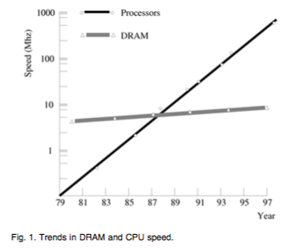
4.1.1：主存（内存）
可执行的程序必须被保存在计算机的主存储器中，与外围设备交换信息一般也依托于主存储器地址空间。
处理器在执行指令时主存访问时间远大于其处理时间，所以寄存器和高速缓存被引入来加快指令的执行

Slide 8
4.1.1：高速缓存
高速缓存（L1, L2, L3）访问速度快于主存储器，利用它存放主存中一些经常访问的信息可以大幅度提高程序执行速度。通常，运算的信息存放在主存中，每当使用它时，被临时复制到（速度较快的）高速缓存中。当CPU访问一组特定信息时，首先检查它是否在高速缓存中，如果已存在，可直接从中取出使用；否则，要从主存中读出信息并复制到高速缓存中
高速缓存一般是用硬件实现的。高速缓存有存放指令的，也有存放数据的
缓冲一致性问题，通常由硬件来保证
主存也可看作辅存的高速缓存，因为辅存中的数据必须复制到主存方能使用；反之，数据也必须先存在主存中，才能输出到辅存

Slide 9
4.1.1：磁盘缓存
磁盘缓存用于扩充主存储器的存储空间。操作系统自动实现主存储器和磁盘缓存之间的调进调出
高速缓存
主存储器
磁盘缓存
寄存器
固定磁盘
可移动存储介质

Slide 10
存储器的层次
地址转换与存储保护

Slide 11
4.1.2 地址转换与存储保护
内存是程序运行的主要场所，是进程映像（进程实体）存在的主要位置
程序是对计算机系统软硬件资源使用方法和次序的一种描述。程序员在编写程序时通常比较关心程序逻辑，因此在源程序中使用的系统软硬件资源的名称往往是一些符号名称或逻辑名称，程序员对程序的分析理解过程是程序在人大脑中运行的过程；程序在计算机物理硬件上运行时使用的系统软硬件资源的名称却是物理名称。这就涉及到程序的加工变换，需要将逻辑名称转换为物理名称，将逻辑地址转换为物理地址

Slide 12
4.1.2（续）
程序名字空间
逻辑地址空间
物理地址空间
源程序模块1
目标代码1
静态
重定位
可执行二进制代码（主存储器）
可重定位目标代码（装载代码）（辅助存储器）
源程序模块2
目标代码2
…
…
动态
重定位
可执行二进制代码（主存储器）
库代码
源程序模块n
目标代码n
编译
链接
装入
执行

Slide 13
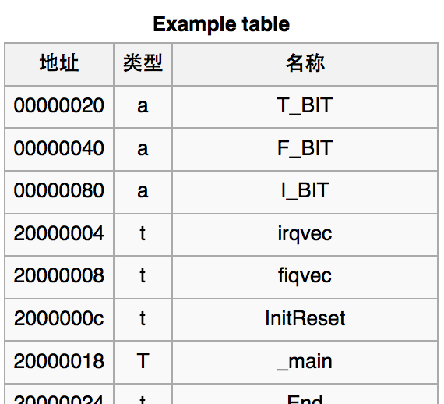
4.1.2：编译
源程序经过编译程序或汇编程序的处理来获得多个目标模块
处理时编译程序负责记录模块内引用的发生位置
目标模块附有供引用使用的内部符号表和外部符号表
符号表给出了各个符号名及在本目标模块中的名字地址，在模块被链接时进行转换

Slide 14
4.1.2：链接
链接程序的作用是把多个目标模块链接成一个完整的可重定位的程序
链接程序通过解析内部和外部符号表，把对符号名的引用转换为数值，要将涉及名字地址的程序入口点和数据引用点转换为数值地址
可重定位目标程序又称装载代码模块，它存放在磁盘中，由于在主存中的位置不可预知，链接时程序地址空间中的地址总是从0开始编址，称为逻辑地址

Slide 15
4.1.2：装入
存储管理程序分配一块主存区给进程
装入程序根据指定的主存区首地址，修改和调整被装入模块中的物理地址，即将逻辑地址绑定到物理地址
物理地址空间
静态
重定位
可执行二进制代码（主存储器）
可重定位目标代码（装载代码）（辅助存储器）
动态
重定位
可执行二进制代码（主存储器）
装入
执行

Slide 16
4.1.2：逻辑地址与物理地址
逻辑地址空间可以是一维的，这时逻辑地址限制在从0开始顺序排列的地址空间内；也可以是二维的，这时整个用户作业被分为若干段，每段有不同的段号，段内地址从0开始
主存中实际存储单元的地址称为物理地址（绝对地址），物理地址的总体构成了用户程序实际运行的物理地址空间
物理地址空间的大小取决于实际安装的主存容量
把程序和数据的逻辑地址转换为物理地址的工作称为地址转换或重定位

Slide 17
4.1.2：地址转换
静态地址重定位
在程序装入时根据程序所装入的内存位置由装入程序依据重定位信息一次性将程序中所有的逻辑地址都转变为物理地址，然后程序开始执行。地址转换和程序指令执行明确地分为两个阶段，这种方式称为静态重定位（可重定位装入方式）
动态地址重定位
是在程序执行过程中，地址转换工作穿插在指令执行的过程中，每执行一条指令，CPU对指令中涉及的逻辑地址进行转换，这种方式称为动态重定位（动态运行时装入方式）

Slide 18
4.1.2（续）
单用户（进程）连续存储管理：用户区全部归一个用户程序。任一时刻主存储器中最多只有一道程序，地址转换常采用静态重定位，静态重定位无需硬件地址变换机构支持，适用于单道程序系统
单用户连续存储管理缺点:
处理器和外部设备串行工作
一个作业独占主存储空间，降低存储空间的利用率
计算机的外围设备利用率不高

Slide 19
4.1.2（续）
操作系统
界限地址
作业1
装入程序
应用程序
界限寄存器
作业2
… …

Slide 20
4.1.2：地址转换（续）
动态重定位必须借助于硬件的地址转换机构：地址寄存器以及一些硬件线路实现
用软件模拟实现地址转换是不可行的。因为，每一条指令都可能涉及地址转换和存储保护，模拟的结果将使每一条指令的执行代价升级为一段程序的执行代价

Slide 21
4.1.2：地址转换（续）
操作系统
0 →
基地址
应用程序
重定位寄存器
CPU
逻辑地址
物理地址
…
物理地址空间
逻辑地址空间

Slide 22
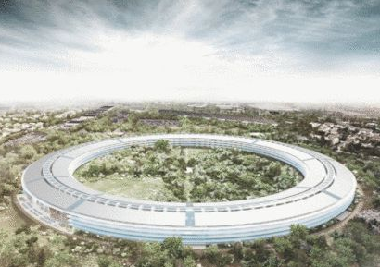
4.2 连续存储空间管理
固定分区存储管理
可变分区存储管理
伙伴系统
主存不足的存储管理技术

Slide 23
固定分区存储管理
可变分区存储管理
伙伴系统
主存不足的存储管理技术

Slide 24
4.2.1 固定分区存储管理
分割管理、界限式管理
将内存空间静态的分割成若干大小可以不等的区域
每个分区只能装入一道作业，程序一次整体装入
分区的个数是内存中作业的最大道数
操作系统区
用户分区1
用户分区2
用户分区3

Slide 25
4.2.1：划分方式
由系统操作员和操作系统初始化模块协同完成，系统开机启动时，系统操作员根据当天作业情况把主存划分成大小可以不等但位置固定的分区
分区空间设置
分区大小相等：将内存分割成若干个大小相等的区（太大造成内存的浪费，太小不能装入进程运行，缺乏灵活性）
分区大小不等：一部分大的一部分小的，一部分适中的

Slide 26
4.2.1：内存分配数据结构
分区号 | 起始地址 | 长度 | 占用标志
1 | 8K | 8K | 0
2 | 16K | 16K | Job1
3 | 32K | 16K | 0
4 | 48K | 16K | 0
5 | 64K | 32K | Job2
6 | 96K | 32K | 0
固定分区存储管理的主存分配表（用户分区）

Slide 27
4.2.1：划分方式
由系统操作员和操作系统初始化模块协同完成，系统开机启动时，系统操作员根据当天作业情况把主存划分成大小可以不等但位置固定的分区
分区空间设置
分区大小相等：将内存分割成若干个大小相等的区（太大造成内存的浪费，太小不能装入进程运行，缺乏灵活性）
分区大小不等：一部分大的一部分小的，一部分适中的
内碎片：一个分区分配一个作业后剩余空间便不能再用
外碎片：一个区域小于一个作业时便整块被丢弃

Slide 28
4.2.1：作业载入顺序
每个分区有单独的作业列队等待；作业选择适合它的最小分区的队列（节省空间；分区使用度不均）
所有等待的作业排成一个等待队列；分区空闲时选择最适合作业装入
两种分区选择策略：1. 能装入即可；2. 遍历寻找空闲分区能容纳的最大作业

Slide 29
4.2.1：固定分区中的地址保护
如果采用动态重定位方式,系统需要设置一对地址寄存器： 上限/下限寄存器
当一个进程占有CPU时,操作系统就从主存分配表中取出其相应的地址和长度置入上限/下限寄存器
硬件地址转换机构根据下限寄存器中保存的基地址B与逻辑地址得到绝对地址
该绝对地址与上下限寄存器中的长度作比较,实现存储保护

Slide 30
4.2.1：固定分区中的地址保护
下限寄存器
B
操作系统区
越界中断
用户分区1
CPU
<B+L2
用户分区2
逻辑地址
绝对地址
用户分区3
上限寄存器
B+L2

Slide 31
4.2.1：固定分区机制缺陷
固定分区存储管理限制了程序的大小,无法运行超过分区大小的程序（需用户自己通过覆盖技术补救）
内存空间利用率不高（存在内碎片与外碎片）
不便于程序动态扩充内存
限制了程序道数
固定分区存储管理适合于程序大小和出现频率已知的情形

Slide 32
固定分区存储管理
可变分区存储管理
伙伴系统
主存不足的存储管理技术

Slide 33
4.2.3 可变分区存储管理
分配是按作业的大小来划分分区，但划分时间、大小、位置都是动态的
主存中分区的数目和大小随着作业的执行不断改变
已分配区表
分区号 | 起始地址 | 长度 | 标志
1 | 4KB | 6KB | Job1
2 | 46KB | 6KB | Job2
未分配区表
分区号 | 起始地址 | 长度 | 标志
1 | 10KB | 36KB | 未分配
2 | 52KB | 76KB | 未分配
如果装入长度为30 KB的作业时？

Slide 34
4.2.2：可变分区的基本过程
系统初启时，整个内存只有一个自由块
（分配）需调入一个作业时，查找所有的自由块直到找到一个满足要求的并把它分给该作业
（分割）当自由块较大以至满足一个作业的需求后仍有剩余则将剩余量构成一个新的自由块交给系统
（回收）当一个作业运行完毕并释放了其所得到的空间时，要考虑它上下是否邻接自由块，若有合并它们为一个较大的自由块

Slide 35
4.2.2：可变分区的基本过程
系统初启时，整个内存只有一个自由块
（分配）需调入一个作业时，查找所有的自由块直到找到一个满足要求的并把它分给该作业
（分割）当自由块较大以至满足一个作业的需求后仍有剩余则将剩余量构成一个新的自由块交给系统
（回收）当一个作业运行完毕并释放了其所得到的空间时，要考虑它上下是否邻接自由块，若有合并它们为一个较大的自由块
解决了内碎片的问题，但会产生很多较小的外碎片

Slide 36
4.2.3：可变分区的回收机制
A
X
B
→
A
X
B
添加新项
A
X
B
→
A
X
B
修改起始地址
A
X
B
→
A
X
B
修改长度
A
X
B
→
A
X
B
修改长度并去掉一项
X 终止前
X 终止后
未分配区表的执行动作

Slide 37
4.2.3：内存分配数据结构
空闲分区表：每个空闲分区在表中占一个表目，表目中包括分区序号、分区起始地址以及分区大小等数据项
空闲分区链：由于分区的个数不定，采用链表是较好的一种管理方式，每个内存空闲区的开头单元存放本空闲区长度及下一个空闲区的起始地址指针，所有的空闲区都被链接起来，系统设置一个第一块空闲区地址指针，让它指向第一块空闲区的地址

Slide 38
4.2.3：空闲区排序
按空闲区大小
按空闲地址顺序
最先适应分配算法（**）
下次适应分配算法（*）
最优适应分配算法（*）
最坏适应分配算法
快速适应分配算法
可变分区分配算法

Slide 39
4.2.3：可变分区分配算法
最先适应分配算法(首次适应算法)
要求空闲分区链以地址递增次序链接，从链首顺序查找，找到第一个满足要求的分区即行分割
下次适应分配算法(循环首次适应算法)
不从链首顺序查找，而是从上次找到的空闲分区的下一个空闲分区开始查找

Slide 40
4.2.3：可变分区分配算法
最优适应分配算法 (最佳适应算法)
空闲分区需按大小顺序链接，每次从链首查找，直到找到一个能够满足要求的最小分区
最坏适应分配算法
扫描整个空闲分区表或空闲分区链（链表可以按大小排序）,总是挑选一个最大的空闲区分割给作业使用,优点是分割剩余的空闲区不至于太小
快速适应分配算法
为那些经常用到的长度的空闲区设立单独的空闲分区链表

Slide 41
4.2.3：分配算法比较
评价指标：算法复杂度 / 空间利用率
上述各个算法均需要排序（或按地址或按块的大小）
最先适用分配①、下次适应分配②和最佳适应算法③比最坏适应算法④性能好 （④使大作业无法装进去，整体利用率不好）
下次适应分配算法②会使存储器空间得到均衡使用

Slide 42
4.2.3：分配算法比较
如果空闲区按从小到大排列,则最先适用分配算法①等于最优适应分配算法③
如果空闲区按从大到小排列,则最先适用分配算法①等于最坏适应分配算法④
空闲区按从小到大排列时, 最先适用分配算法①能尽可能使用低地址区,从而高地址空间有较大的空闲区容纳大的作业

Slide 43
4.2.3：分配算法比较
表面上看最优适应分配算法③的主存利用率最好,但可能会导致空闲区分割下来的部分很小
处理某种作业序列时, 最坏适应分配算法④可能性能最佳,它选择最大空闲区,使得分配后剩余下来的空闲区不会太小,仍能用于再分配

Slide 44
4.2.3：地址转换与存储保护
可变分区方式采用动态重定位装入作业,作业程序和数据的地址转换由硬件完成.硬件设置两个控制寄存器:基址寄存器和限长寄存器.基址寄存器存放分配给作业使用的分区的起始地址,限长寄存器存放作业占用的连续存储空间的长度
当作业占有CPU运行时,操作系统把作业所占分区的始址和长度送入基址寄存器和限长寄存器.随着逐条指令的执行和数据访问完成地址转换
当逻辑地址小于限长值时，可获得绝对地址，否则不允许访问

Slide 45
4.3.2：地址转换（续）
限长寄存器
基址寄存器
限长
基址
操作系统区
空闲分区1
用户作业1
CPU
<限长
逻辑地址
绝对地址
空闲分区2
越界中断

Slide 46
4.3.2：主存共享机制
进程A
私有空间
重定位寄存器1
限长寄存器1
重定位寄存器2
限长寄存器2
共享区
进程A 虚CPU
进程B
私有空间
重定位寄存器1
限长寄存器1
重定位寄存器2
限长寄存器2
进程B 虚CPU

Slide 47
固定分区存储管理
可变分区存储管理
伙伴系统
主存不足的存储管理技术

Slide 48
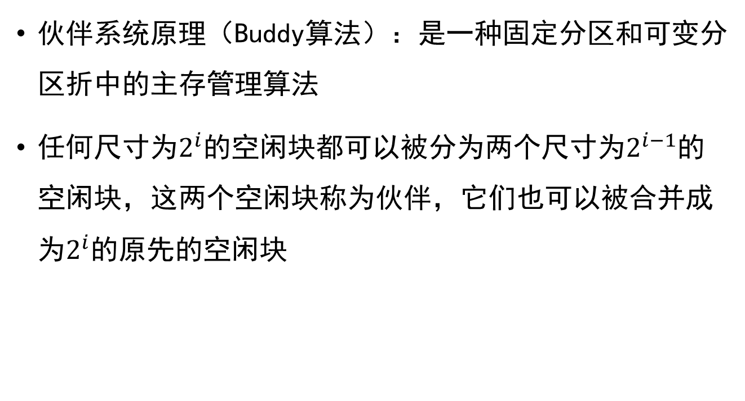
4.2.3：Buddy Algorithm
伙伴系统原理（Buddy算法）：是一种固定分区和可变分区折中的主存管理算法
任何尺寸为$2^{i}$的空闲块都可以被分为两个尺寸为$2^{i−1}$的空闲块，这两个空闲块称为伙伴，它们也可以被合并成为$2^{i}$的原先的空闲块

Slide 49
4.2.3：数据结构
假设主存包含2^{m}个单位，则最大空闲块为2^{m}个单位，小一些的2^{m-1}个单位，以此类推，最小的空闲块为2⁰个单位
维护数组free来记录空闲块，它包含m+1个列表头，每种空闲块尺寸都有一个，即free[i]把所有尺寸为2^{i}的空闲块用双向指针链接在一起。
m
m-1
…
0
→ …
→ …
维护数组 free

Slide 50
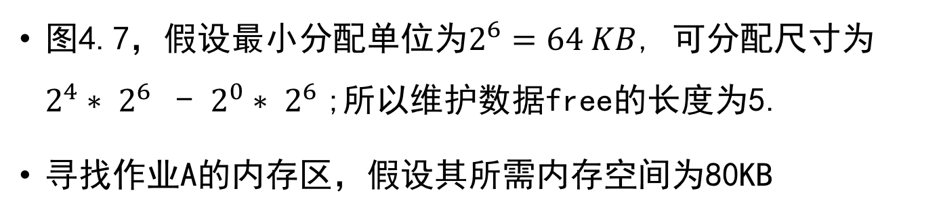
4.2.3：例
图4.7，假设最小分配单位为$2^{6}=64 KB$, 可分配尺寸为 $2^{4}∗ 2^{6}$ - $2^{0}∗ 2^{6}$;所以维护数据free的长度为5.
寻找作业A的内存区，假设其所需内存空间为80KB
4 | 1024KB
3 | 512KB |  |  |  |  |  |  |  | 512KB
2 | 256KB
1 | 128KB
0 | 64

Slide 51
4.2.3：例
图4.7，假设最小分配单位为$2^{6}=64 KB$, 可分配尺寸为 $2^{4}∗ 2^{6}$ - $2^{0}∗ 2^{6}$;所以维护数据free的长度为5.
寻找作业A的内存区，假设其所需内存空间为80KB
4 | 1024KB
3 | 512KB |  |  |  |  |  |  |  | 512KB
2 | 256KB
1 | 128KB
0 | 64

Slide 52
4.2.3：例
图4.7，假设最小分配单位为$2^{6}=64 KB$, 可分配尺寸为 $2^{4}∗ 2^{6}$ - $2^{0}∗ 2^{6}$;所以维护数据free的长度为5.
寻找作业A的内存区，假设其所需内存空间为80KB
4 | 1024KB
3 | L |  |  |  |  |  |  |  | R
2 | 256KB
1 | 128KB
0 | 64

Slide 53
4.2.3：例
图4.7，假设最小分配单位为$2^{6}=64 KB$, 可分配尺寸为 $2^{4}∗ 2^{6}$ - $2^{0}∗ 2^{6}$;所以维护数据free的长度为5.
寻找作业A的内存区，假设其所需内存空间为80KB
4 | 1024KB
3 | 512KB |  |  |  |  |  |  |  | 512KB
2 | L |  |  |  | R
1 | 128KB
0 | 64

Slide 54
4.2.3：例
图4.7，假设最小分配单位为$2^{6}=64 KB$, 可分配尺寸为 $2^{4}∗ 2^{6}$ - $2^{0}∗ 2^{6}$;所以维护数据free的长度为5.
寻找作业A的内存区，假设其所需内存空间为80KB
4 | 1024KB
3 | 512KB |  |  |  |  |  |  |  | 512KB
2 | 256KB
1 | A |  | R
0 | 64

Slide 55
4.2.3：例
128 | 256 | 384 | 512 | 640 | 768 | 896 |  | 1024
A | 128KB |  | 256KB |  | 512KB
A | B | 64KB | 256KB |  | 512KB
A | B | 64KB | C | 128KB | 512KB
128KB | B | 64KB | C | 128KB | 512KB
128KB | B | D | C | 128KB | 512KB
128KB | 64KB | D | C | 128KB | 512KB
256KB |  |  | C | 128KB | 512KB
1024 KB
Notes:
A = 80 KB
B = 50 KB
C = 100KB
D = 60KB

Slide 56
固定分区存储管理
可变分区存储管理
伙伴系统
主存不足的存储管理技术

Slide 57
4.2.4 主存不足的存储管理
移动技术
对换技术
覆盖技术

Slide 58
4.2.4：移动技术
当一个新的作业要求装入,没有一个空闲分区能够满足要求,但所有空闲分区之和能够满足要求时,可以移动内存作业,合并这些小的空闲分区,使之满足新来的作业。作业移动后,要及时修改它们的基址/限长值

Slide 59
4.2.4：移动技术（续）
有关移动问题讨论
移动条件：没有足够的连续空间、且移动后才能够装入新作业
移动时机：释放分区；申请分区时；正在与外设交换数据时不能移
动态申请主存产生的死锁：因为没有剩余主存空间而发生死锁。解决方法是剥夺部分进程所分配的主存空间，将其数据兑换到磁盘中。

Slide 60
4.2.4：移动方法
查看主存未分配表，若存在 x KB 空闲区，转步骤4
若空间区总和小于 x KB，令进程等待
移动主存的相关分区信息；修改主存分配表与未分配表；修改被移动者的基址寄存器信息
分配主存，修改主存分配表与未分配表；设置进程A的基址寄存器

Slide 61
作业
名词解释
高速缓存、磁盘缓存、物理地址、逻辑地址、动态重定位、固定分区存储管理、可变分区存储管理、内碎片、外碎片、最坏适应分配算法
开放性作业
什么是伙伴系统？请列举伙伴系统的一个实例

